Slide 1
효과적인 우리사주 운영을 위한 주가 예측 모델 개발
2025. 01. 24.
신재욱 사원

Slide 2
목차
01 분석 개요
02 데이터 수집 및 EDA
03 데이터 전처리
1.1 분석 배경 및 목적
2.1 데이터 수집
2.2 파생변수 생성
2.3 데이터 EDA
3.1 데이터 축소
3.2 최종 데이터 생성
04 모델링
05 결론
06 추가 자료
4.1 모델 소개
4.2 최적 모델 선정
4.3 최종 예측 결과
5.1 활용방안 및 기대효과
5.2 의의 및 한계
6.1 데이터 EDA

Slide 3
Part 1
분석 개요
1.1 분석 배경 및 목적

Slide 4
01. 분석 개요
분석 배경 및 목적
분석 배경
우리사주는 기업의 장기적인 성장과 조합원의 경제적 안정성을 동시에 추구할 수 있는 중요한 제도임
운영 과정에서 주가의 급격한 변동성이 리스크 요인으로 작용하며, 매입 및 매도 시점 선택의 어려움이 존재
임직원들의 재산 증식과 리스크 관리 측면에서 전략적 접근이 필요한 상황임
주가 예측 기술의 발전은 보다 정교하고 정확한 예측을 가능하게 하며, 주가와 같은 금융 데이터의 특성을 효과적으로 반영할 수 있음
분석 목적
주가 변동성을 기반으로 매입 및 매도 시점을 최적화하여 조합원의 재산 증식과 기업의 안정적인 운영을 동시에 달성
예측 데이터를 조합원에게 투명하게 공유함으로써, 우리사주 제도에 대한 신뢰를 높이고, 참여율을 제고할 수 있음
우리사주 운영뿐만 아니라, 재무 관리, 리스크 평가, 투자 전략 등 다양한 영역에 AI 기술을 확장할 가능성을 모색
04

Slide 5
Part 2
데이터 수집 및 EDA
2.1 데이터 수집
2.2 파생변수 생성
2.3 데이터 EDA

Slide 6
02. 데이터 수집 및 EDA
데이터 수집
분석 데이터
데이터의 양을 고려해 코리안리 주가 데이터를 수집
한국거래소(KRX) 정보데이터시스템을 통해 2000.01.01 ~ 2025.01.22 기간의 데이터 확보
데이터가 충분해야 좋은 성능을 발휘하므로 많은 데이터를 확보하고자 함
날짜 | 종가 | 시가 | 고가 | 저가 | 거래량 | 등락률
2000-01-04 | 764 | 671 | 764 | 671 | 1.79M | 14.71%
2000-01-05 | 740 | 714 | 777 | 714 | 1.79M | -3.14%
2000-01-06 | 716 | 782 | 782 | 714 | 1.33M | -3.24%
2000-01-07 | 735 | 740 | 751 | 716 | 2.79M | 2.65%
… | … | ... | … | … | … | …
2025-01-17 | 8,250 | 8,110 | 8,250 | 8,100 | 131.72K | 1.73%
2025-01-20 | 8,150 | 8,300 | 8,300 | 8,100 | 124.09K | -1.21%
2025-01-21 | 8,100 | 8,210 | 8,210 | 8,080 | 176.81K | -0.61%
2025-01-22 | 8,000 | 8,100 | 8,160 | 7,970 | 255.80K | -1.23%
06

Slide 7
02. 데이터 수집 및 EDA
파생변수 생성
ta 패키지를 활용한 주가 보조지표 생성
시계열 특성을 사용하는 DL 모델은 ‘종가’만을 사용하기에 파생변수가 필요 없음
하지만 만약 ML 모델을 사용한다면 다양한 주가 보조지표는 주가 예측 및 데이터 이해에 도움이 될 것이라고 판단
주가 보조지표
Momentum Indicators(모멘텀 지표)
Relative Strength Index (RSI), Ultimate Oscillator (UO), Stochastic Oscillator (SR), Williams %R (WR), Rate of Change (ROC)
Volume Indicator(거래량 지표)
On-Balance Volume (OBV)
Volatility Indicators(변동성 지표)
Bollinger High Bands (BHB), Bollinger Low Bands (BLB)
Trend Indicators(추세 지표)
Exponential Moving Average (EMA), Weighted Moving Average (WMA), Moving Average Convergence Divergence (MACD), Average Directional Movement Index (ADX), Commodity Channel Index (CCI)
07

Slide 8
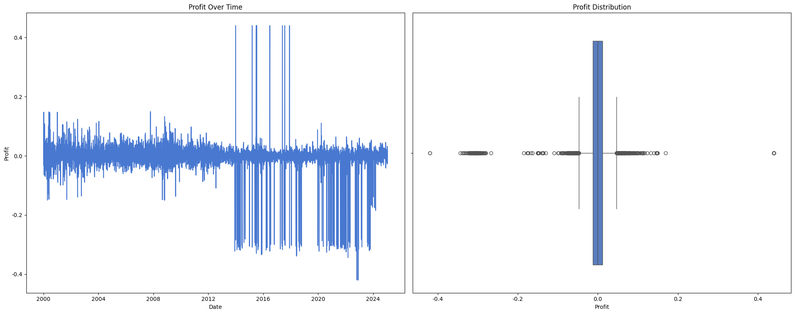
02. 데이터 수집 및 EDA
데이터 EDA
결측치 및 수치 분포 확인
결측치는 존재하지 않았음
평균, 표준편차, 사분위수, 최댓값, 최솟값 등을 확인
[등락률]
진동 형태로, outlier가 존재하며 2024년부터는 안정적이게 변동함
08

Slide 9
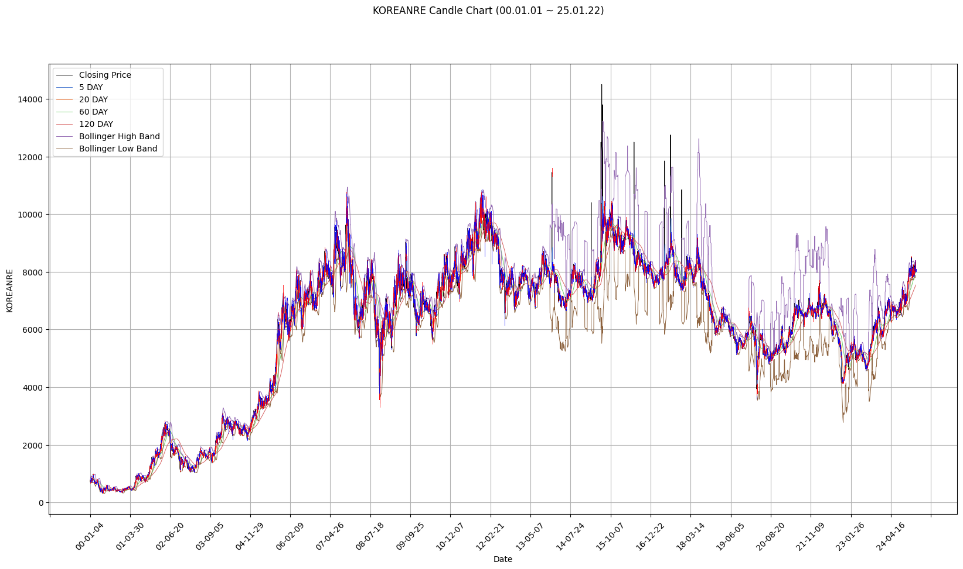
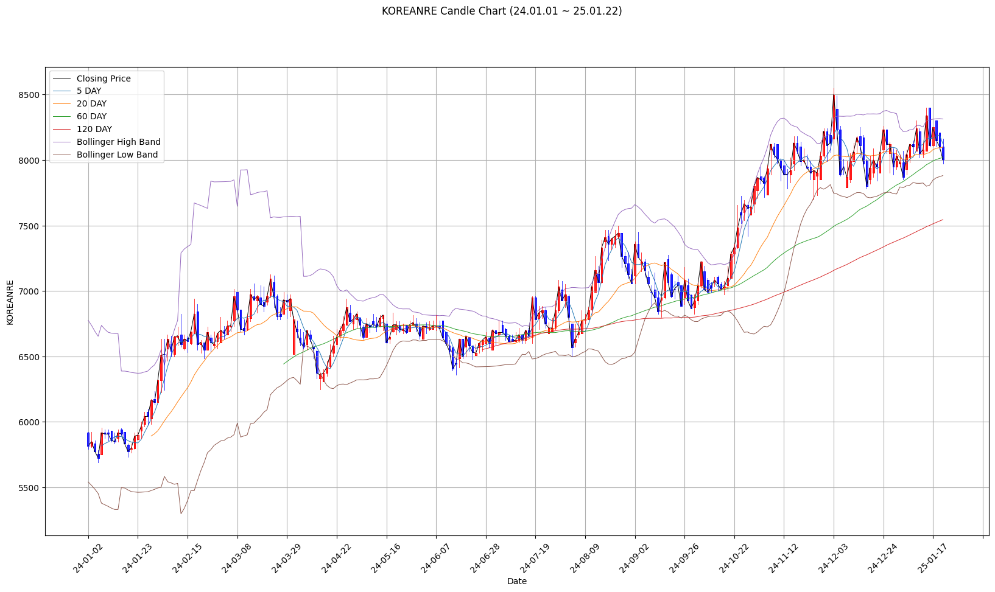
02. 데이터 수집 및 EDA
데이터 EDA
[시가, 고가, 저가, 종가, bollinger band] + 5,20,60,120일 이동평균
주가를 캔들 차트로 시각화하여 확인 (전체 기간, 2024년~)
09

Slide 10
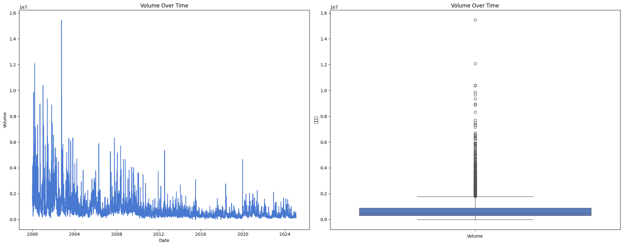
02. 데이터 수집 및 EDA
데이터 EDA
[거래량]
진동 형태로, outlier가 존재하며 2000년대 초반 거래량이 상대적으로 활발했음
10

Slide 11
02. 데이터 수집 및 EDA
데이터 EDA
VIF, OLS 확인
10 이상이면 다중공선성이 존재하는 것으로 간주되며, 지나치게 큰 값들이 있는 걸 보아 ML 모델 사용 시 변수 제거가 불가피함
OLS의 p-value 또한 0.05보다 지나치게 높은 변수들이 존재
 | features | VIF Factor
0 | 시가 | 1278.45097
1 | 고가 | 1046.21115
2 | 저가 | 1083.01789
3 | 거래량 | 1.67095
4 | 수익률 | 1.67528
5 | RSI | 6.38534
6 | UO | 1.84296
7 | SR | 71.37700
8 | WR | 78.72572
9 | ROC | 2.64889
10 | OBV | 3.71138
11 | BHB | 820.09293
12 | BLB | 590.90640
13 | EMA | 12954.99836
14 | WMA | 5217.34441
15 | MACD | 4.70483
16 | ADX | 1.32335
17 | CCI | 6.43671
 | coef | std err | t | P>|t| | [0.025 | 0.975]
const | -0.0224 | 0.002 | -11.296 | 0.000 | -0.026 | -0.018
시가 | -0.3730 | 0.009 | -39.363 | 0.000 | -0.392 | -0.354
고가 | 0.6554 | 0.008 | 77.438 | 0.000 | 0.639 | 0.672
저가 | 0.6145 | 0.009 | 69.432 | 0.000 | 0.597 | 0.632
거래량 | -2.522e-06 | 9.97e-07 | -2.530 | 0.011 | -4.48e-06 | -5.68e-07
수익률 | 382.0288 | 17.801 | 21.462 | 0.000 | 347.134 | 416.924
RSI | 1.0928 | 0.181 | 6.054 | 0.000 | 0.739 | 1.447
UO | 1.3439 | 0.092 | 14.686 | 0.000 | 1.165 | 1.523
SR | -0.6055 | 0.109 | -5.571 | 0.000 | -0.819 | -0.392
WR | 1.6310 | 0.095 | 17.204 | 0.000 | 1.445 | 1.817
ROC | -0.5266 | 0.122 | -4.309 | 0.000 | -0.766 | -0.287
OBV | -2.262e-09 | 7.79e-09 | -0.290 | 0.771 | -1.75e-08 | 1.3e-08
BHB | -0.0681 | 0.007 | -10.111 | 0.000 | -0.081 | -0.055
BLB | -0.0814 | 0.007 | -11.694 | 0.000 | -0.095 | -0.068
EMA | 0.3748 | 0.030 | 12.466 | 0.000 | 0.316 | 0.434
WMA | -0.1232 | 0.019 | -6.466 | 0.000 | -0.160 | -0.086
MACD | -0.0186 | 0.012 | -1.555 | 0.120 | -0.042 | 0.005
ADX | -0.3879 | 0.087 | -4.449 | 0.000 | -0.559 | -0.217
CCI | -0.2435 | 0.017 | -14.181 | 0.000 | -0.277 | -0.210
[VIF 결과]
[OLS 결과]
11

Slide 12
Part 3
데이터 전처리
3.1 데이터 축소
3.2 최종 데이터 생성

Slide 13
03. 데이터 전처리
데이터 축소
VIF를 활용한 다중공선성 제거 (ML 모델 사용 시)
VIF(분산팽창계수)가 10 이상일 경우 다중공선성이 존재한다고 파악 → 해당 변수들 제거
다중공선성을 제거한다면 회귀 분석 시 계수의 불안정성을 해결할 수 있음
OLS를 이용한 유의미한 변수 파악 (ML 모델 사용 시)
OLS Regression을 통해 P-value가 0.05 미만인 변수들을 유의미하다고 판단 후 나머지 변수들 제거
무의미한 변수 제거를 통해 모델의 과적합을 방지할 수 있음
13

Slide 14

03. 데이터 전처리
최종 데이터 생성
전처리 이후 최종 데이터
거래량 0인 row(즉, 거래 정지 기간)를 제거하여 최종적으로 6290개 → 6188로 축소
날짜 | 종가 | 시가 | 고가 | 저가 | 거래량 | 등락률
2000-01-04 | 764 | 671 | 764 | 671 | 1.79M | 14.71%
2000-01-05 | 740 | 714 | 777 | 714 | 1.79M | -3.14%
2000-01-06 | 716 | 782 | 782 | 714 | 1.33M | -3.24%
2000-01-07 | 735 | 740 | 751 | 716 | 2.79M | 2.65%
… | … | ... | … | … | … | …
2025-01-17 | 8,250 | 8,110 | 8,250 | 8,100 | 131.72K | 1.73%
2025-01-20 | 8,150 | 8,300 | 8,300 | 8,100 | 124.09K | -1.21%
2025-01-21 | 8,100 | 8,210 | 8,210 | 8,080 | 176.81K | -0.61%
2025-01-22 | 8,000 | 8,100 | 8,160 | 7,970 | 255.80K | -1.23%
날짜 | 종가
2000-01-04 | 764
2000-01-05 | 740
2000-01-06 | 716
2000-01-07 | 735
… | …
2025-01-17 | 8,250
2025-01-20 | 8,150
2025-01-21 | 8,100
2025-01-22 | 8,000
df.shape = (6290, 7)
df.shape = (6188, 2)
14

Slide 15
Part 4
모델링
4.1 모델 소개
4.2 최적 모델 선정
4.3 최종 예측 결과

Slide 16
04. 모델링
모델 소개
모델 비교 및 선택
00.01.04 ~ 25.01.22 까지의 데이터를 사용
2019년까지의 데이터를 Train, 2020년 이후의 데이터를 Test로 설정해 MSE 비교를 통해 최종 모델을 선택
최종 예측 방식
등락률을 바로 예측하는 모델을 시도해보았으나 지나친 진동함수를 예측하는 것은 어려움을 깨달음
(25.01.23, 25.01.24, 25.01.31)의 종가를 예측한 후 이를 통해 등락률을 계산할 예정
DL 모델 concept
전처리 완료된 데이터의 column들 중 ‘종가’ 만을 사용
time steps=5로 설정하여 과거 5일의 데이터를 활용해 미래 1일의 가격 예측하는 many-to-one 방식을 선택
10일 반영 1일 예측, 5일 반영 2일 예측 등 다양한 방식을 시도했지만 5일 반영 1일 예측이 가장 안정적
RNN, LSTM, GRU 는 3차원의 배열을 입력값으로 요구: [# of samples, # of time steps, # of features]
16

Slide 17
04. 모델링
모델 소개
모델 훈련을 위한 데이터 변환
① df 맨 아래에 예측을 위해 ‘일자’를 지정하고 나머지 column들의 값은 0으로 지정한 row들 추가 생성
② Train과 Test 셋 분리
③ MinMaxScaler을 활용한 데이터 scaling 진행
④ 과거 5일의 데이터를 활용해 미래 1일의 가격 예측을 위한 변환(time_steps, for_periods)
⑤ LSTM, GRU는 3차원의 배열을 입력값으로 요구하기에 구조 reshape 진행
def ts_train_test_normalize(all_data, time_steps, for_periods):
"""
input:
data: dataframe with dates and price data
output:
X_train, y_train: data from 2000-2019
X_test : data from 2020
sc : MinMaxScaler fit to the training data
"""
# train, test set 생성
ts_train = all_data[:'2019'].iloc[:,0:1].values
ts_test = all_data['2020':].iloc[:,0:1].values
ts_train_len = len(ts_train)
ts_test_len = len(ts_test)
# data scaling
from sklearn.preprocessing import MinMaxScaler
sc = MinMaxScaler(feature_range=(0,1))
ts_train_scaled = sc.fit_transform(ts_train)
# s samples and t time steps에 대한 training data 생성
X_train = []
y_train = []
for i in range(time_steps, ts_train_len-1):
X_train.append(ts_train_scaled[i-time_steps:i, 0])
y_train.append(ts_train_scaled[i:i+for_periods, 0])
X_train, y_train = np.array(X_train), np.array(y_train)
# X_train 구조 reshape
X_train = np.reshape(X_train, (X_train.shape[0], X_train.shape[1], 1 ))
inputs = pd.concat((all_data["종가"][:'2019'], all_data["종가"]['2020':]), axis=0).values
inputs = inputs[len(inputs)-len(ts_test)-time_steps:]
inputs = inputs.reshape(-1,1)
inputs = sc.transform(inputs)
# X_test 생성
X_test = []
for i in range(time_steps, ts_test_len + time_steps - for_periods):
X_test.append(inputs[i-time_steps:i,0])
X_test = np.array(X_test)
X_test = np.reshape(X_test, (X_test.shape[0], X_test.shape[1], 1))
return X_train, y_train , X_test, sc
17

Slide 18
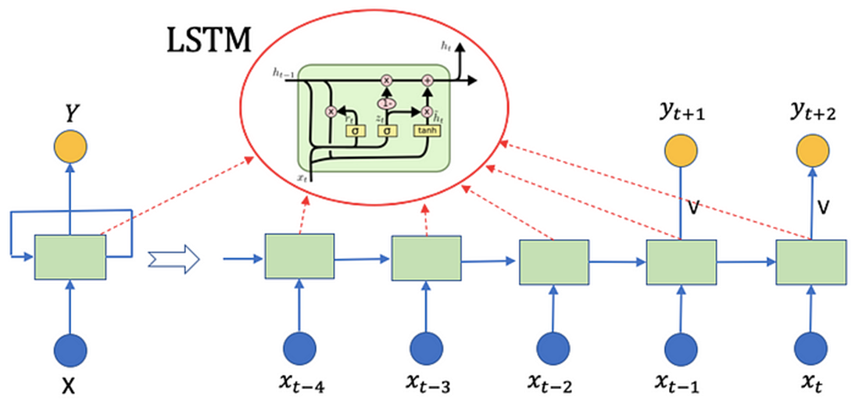
04. 모델링
모델 소개
LSTM 모델
좀 더 긴 시간동안 RNN의 메모리를 유지하기 위해 제안된 구조
추가적인 게이트, 입력 및 출력 게이트를 도입함으로써 기울기 소실 문제를 해결
Hidden state와 Cell state에서 과거 정보가 순환
Cell state는 Hidden state와 달리 다음 층으로 전달되지 않으며 또한 LSTM은 Gate를 통해서 정보를 통제
18

Slide 19
04. 모델링
모델 소개
LSTM 모델 생성
def LSTM_model(X_train, y_train, X_test, sc):
# 필요한 모듈 임포트
from keras.models import Sequential
from keras.layers import Dense, LSTM
from keras.optimizers import SGD
# LSTM 모델 정의
my_LSTM_model = Sequential()
my_LSTM_model.add(LSTM(units=50,
return_sequences=True,
input_shape=(X_train.shape[1], 1),
activation='tanh'))
my_LSTM_model.add(LSTM(units=50, activation='tanh'))
my_LSTM_model.add(Dense(units=2))
# 옵티마이저 정의 (lr 대신 learning_rate 사용)
optimizer = SGD(learning_rate=0.01, momentum=0.9, nesterov=False)
# 모델 컴파일
my_LSTM_model.compile(optimizer=optimizer, loss='mean_squared_error')
# train set fitting
my_LSTM_model.fit(X_train, y_train, epochs=50, batch_size=150, verbose=0)
# 예측
LSTM_prediction = my_LSTM_model.predict(X_test)
LSTM_prediction = sc.inverse_transform(LSTM_prediction)
return my_LSTM_model, LSTM_prediction
① 모델 구조 생성
Sequential 지정 후 .add()를 통해 LSTM 층 추가
LSTM 층에 input_shape 인자를 전달
출력 뉴런과 연결된 Dense 층을 마지막에 추가
② Compile
모델 학습 전 모델 학습 환경 설정
optimizer로 확률적 경사 하강법(SGD)을 사용
손실함수 loss로 mean_squared_error 사용
③ Fitting
epoch와 batch_size를 지정 후 모델을 학습
19

Slide 20
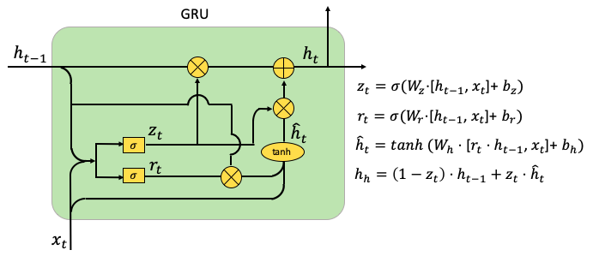
04. 모델링
모델 소개
GRU 모델
기울기 소실 문제(vanishing gradient problem)를 해결하는 것이 목적
LSTM을 개선한 모델로 LSTM보다 파라미터가 더욱 적어 연산 비용도 적고, 모델도 간단해 학습 속도가 더 빠르지만 비슷한 성능을 내는 모델
Forget Gate와 Input Gate를 합쳐 Update Gate를 만들고, Reset Gate를 추가함
20

Slide 21
04. 모델링
모델 소개
GRU 모델 생성
def GRU_model(X_train, y_train, X_test, sc):
# 모델 생성
from keras.models import Sequential
from keras.layers import Dense, GRU
from keras.optimizers import SGD
# GRU층 구조
my_GRU_model = Sequential()
my_GRU_model.add(GRU(units=50,
return_sequences=True,
input_shape=(X_train.shape[1], 1),
activation='tanh'))
my_GRU_model.add(GRU(units=50, activation='tanh'))
my_GRU_model.add(Dense(units=2))
# 옵티마이저 정의 (lr 대신 learning_rate 사용)
optimizer = SGD(learning_rate=0.01, momentum=0.9, nesterov=False)
# 모델 컴파일
my_GRU_model.compile(optimizer=optimizer, loss='mean_squared_error')
# train set fitting
my_GRU_model.fit(X_train, y_train, epochs=50, batch_size=150, verbose=0)
# 예측
GRU_prediction = my_GRU_model.predict(X_test)
GRU_prediction = sc.inverse_transform(GRU_prediction)
return my_GRU_model, GRU_prediction
① 모델 구조 생성
Sequential 지정 후 .add()를 통해 GRU 층 추가
GRU 층에 input_shape 인자를 전달
출력 뉴런과 연결된 Dense 층을 마지막에 추가
② Compile
모델 학습 전 모델 학습 환경 설정
optimizer로 확률적 경사 하강법(SGD)을 사용
손실함수 loss로 mean_squared_error 사용
③ Fitting
epoch와 batch_size를 지정 후 모델을 학습
21

Slide 22
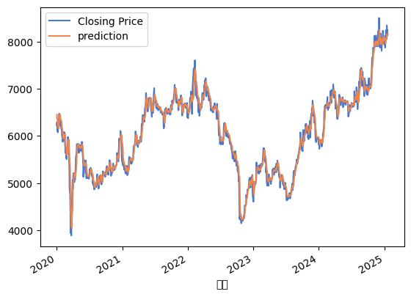
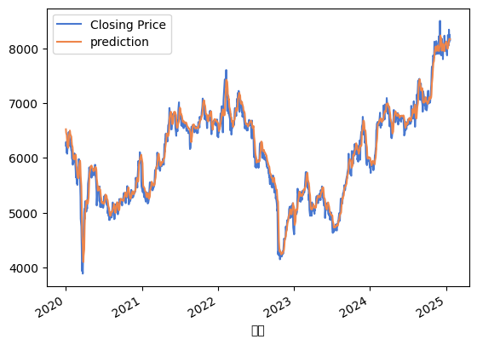
04. 모델링
최적 모델 선정
최종 모델
2020.01.01 ~ 2025.01.22 기간의 실제 예측에 대한 종가 MSE 비교를 통해 DL 모델들 중 GRU 모델을 선택
GRU 모델 MSE = 19290.90085
LSTM 모델 MSE = 27645.14467
[GRU 모델 예측 결과]
[LSTM 모델 예측 결과]
22

Slide 23
04. 모델링
최종 예측 결과
예측 과정 및 결과
① 3일치 예측을 위해 0을 담고 있는 column들 생성
② 과거 5일의 데이터를 이용해 1일을 예측하도록 하는 데이터 변환 (e.g. 23일을 예측하도록 Train, Test 지정)
③ GRU 모델 생성
④ GRU 모델 훈련 이후 23일 종가 예측 진행
⑤ 예측된 종가를 0으로 지정된 23일 종가에 입력하고 다시 ①부터 반복해 그 다음 날을 예측
일자 | 종가 | 등락률(%)
2025-01-22 | 8000.00000 | -1.235
2025-01-23 | 8103.62842 | 1.295
2025-01-24 | 8111.99658 | 0.103
2025-01-31 | 8084.63232 | -0.337
23

Slide 24
Part 5
결론
5.1 활용방안 및 기대효과
5.2 의의 및 한계

Slide 25
05. 결론
활용방안 및 기대효과
활용방안
우리사주 조합의 주식 매입 및 매도 시점을 효율적으로 결정할 수 있도록 예측 결과를 활용
조합원들에게 예측된 주가 동향을 제공할 수 있음
예측 결과를 통해 하락 구간에서 자금 투입을 조정하거나, 상승 구간에서 매도 기회를 포착해 리스크를 관리
인공지능 기반의 예측 모델을 활용하여 의사결정 과정을 객관화하고 투명성을 강화
기대효과
주가 예측을 통해 매입 타이밍을 최적화함으로써 조합원이 실질적인 자산 증식을 경험할 가능성을 높임
조합원의 신뢰도와 만족도를 향상시켜 우리사주 운영 참여율 증가
급격한 하락이나 외부 충격 발생 시 사전 대응 가능성을 높일 수 있음
AI 기반 예측 모델 도입 사례를 축적하여 기업 내 디지털 전환 가속화에 기여
25

Slide 26
05. 결론
의의 및 한계
의의
딥러닝 알고리즘을 적용하여 기업 실무에 직접 활용되는 모델 개발
주가 예측 모델 개발을 통해 기업 내 데이터 기반 의사결정 문화를 조성하는 기회를 마련
더 발전된 SOTA 모델 적용을 통해 보다 더 정확한 예측의 가능성을 기대할 수 있음
한계
GRU 및 LSTM은 과거 데이터를 기반으로 예측하지만, 돌발적인 외부 변수(정책 변화, 경제 위기 등)에 대한 예측은 한계가 있음
딥러닝 모델은 중·장기적인 관점보다는 단기적인 예측에 강점이 있어, 장기적인 전략 수립에는 한계가 있을 수 있음
26

Slide 27
Part 6
추가 자료
6.1 데이터 EDA

Slide 28
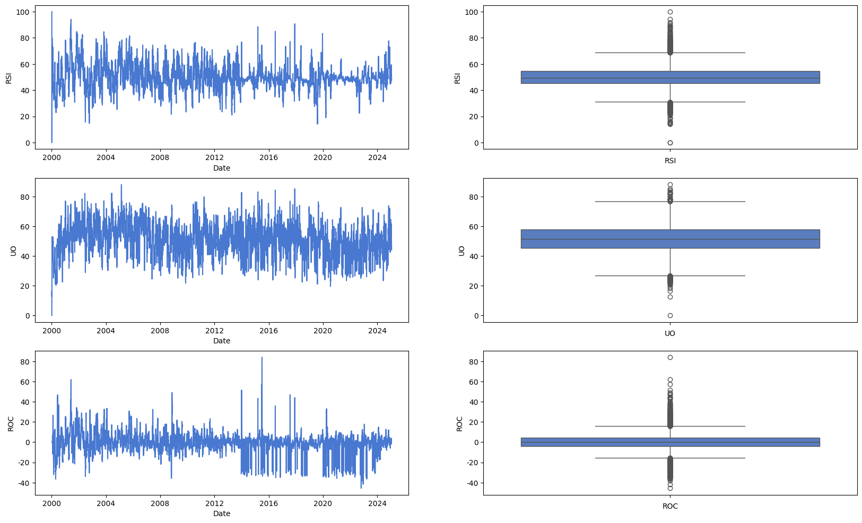
06. 추가 자료
데이터 EDA
[Relative Strength Index (RSI), Ultimate Oscillator (UO), Rate of Change (ROC)]
진동 형태로, outlier가 존재하며, RSI, UO와 달리 ROC는 outlier가 더 심함
28

Slide 29
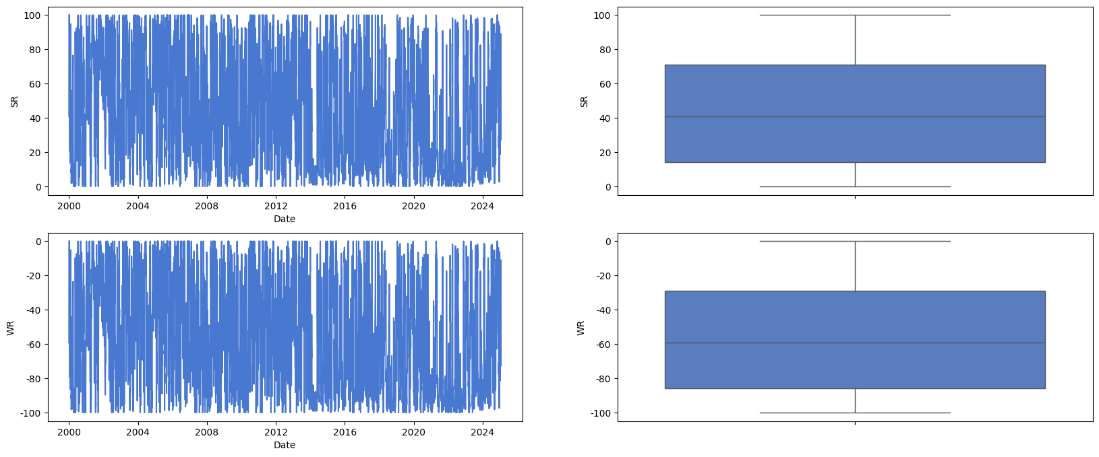
06. 추가 자료
데이터 EDA
[Stochastic Oscillator (SR), Williams %R (WR)]
가장 진동성이 큰 지표로 확인되며, outlier가 존재하지 않음
29

Slide 30
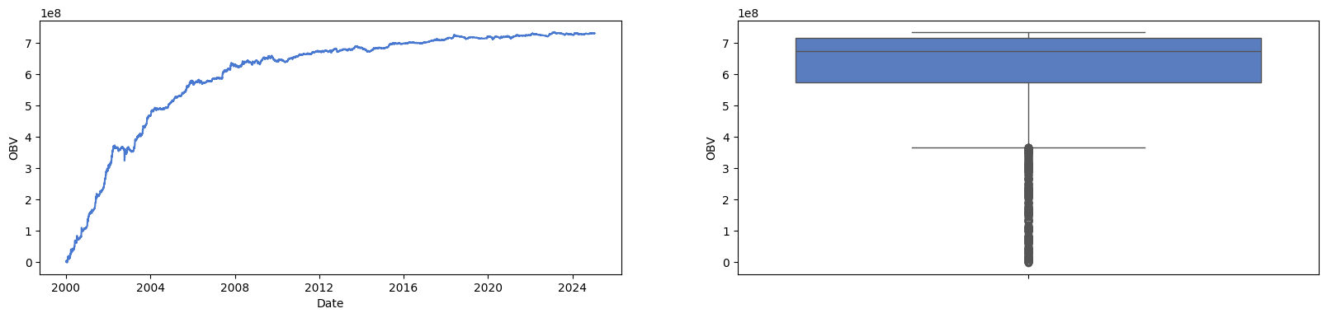
06. 추가 자료
데이터 EDA
[On-Balance Volume (OBV)]
우상향의 형태를 띄며, boxplot으로 확인했을 때 낮은 값들이 outlier로 판정됨
30

Slide 31
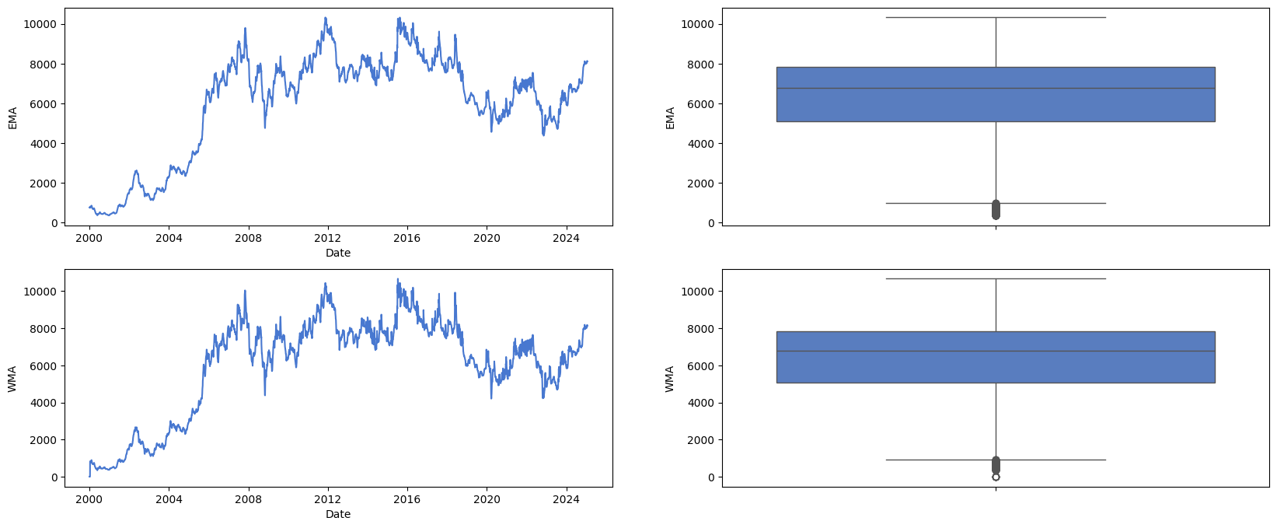
06. 추가 자료
데이터 EDA
[Exponential Moving Average (EMA), Weighted Moving Average (WMA)]
이동평균 지표인 만큼 앞서 확인한 실제 캔들 차트의 모습과 매우 유사한 것을 확인 가능함
31

Slide 32
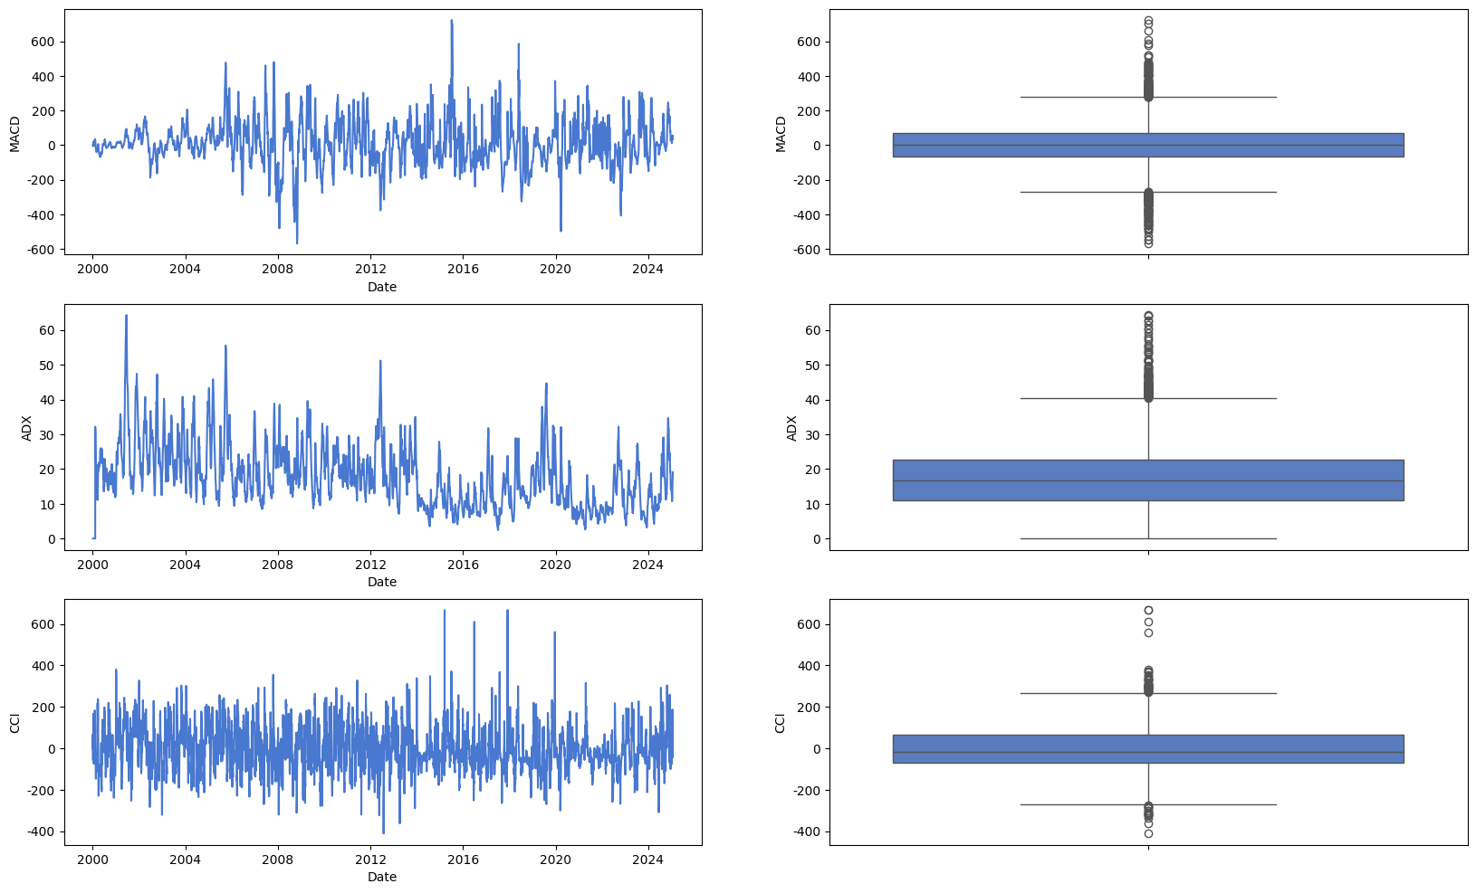
06. 추가 자료
데이터 EDA
[Moving Average Convergence Divergence (MACD), Average Directional Movement Index (ADX), Commodity Channel Index (CCI)]
진동 형태로, outlier가 존재함
32

Slide 33
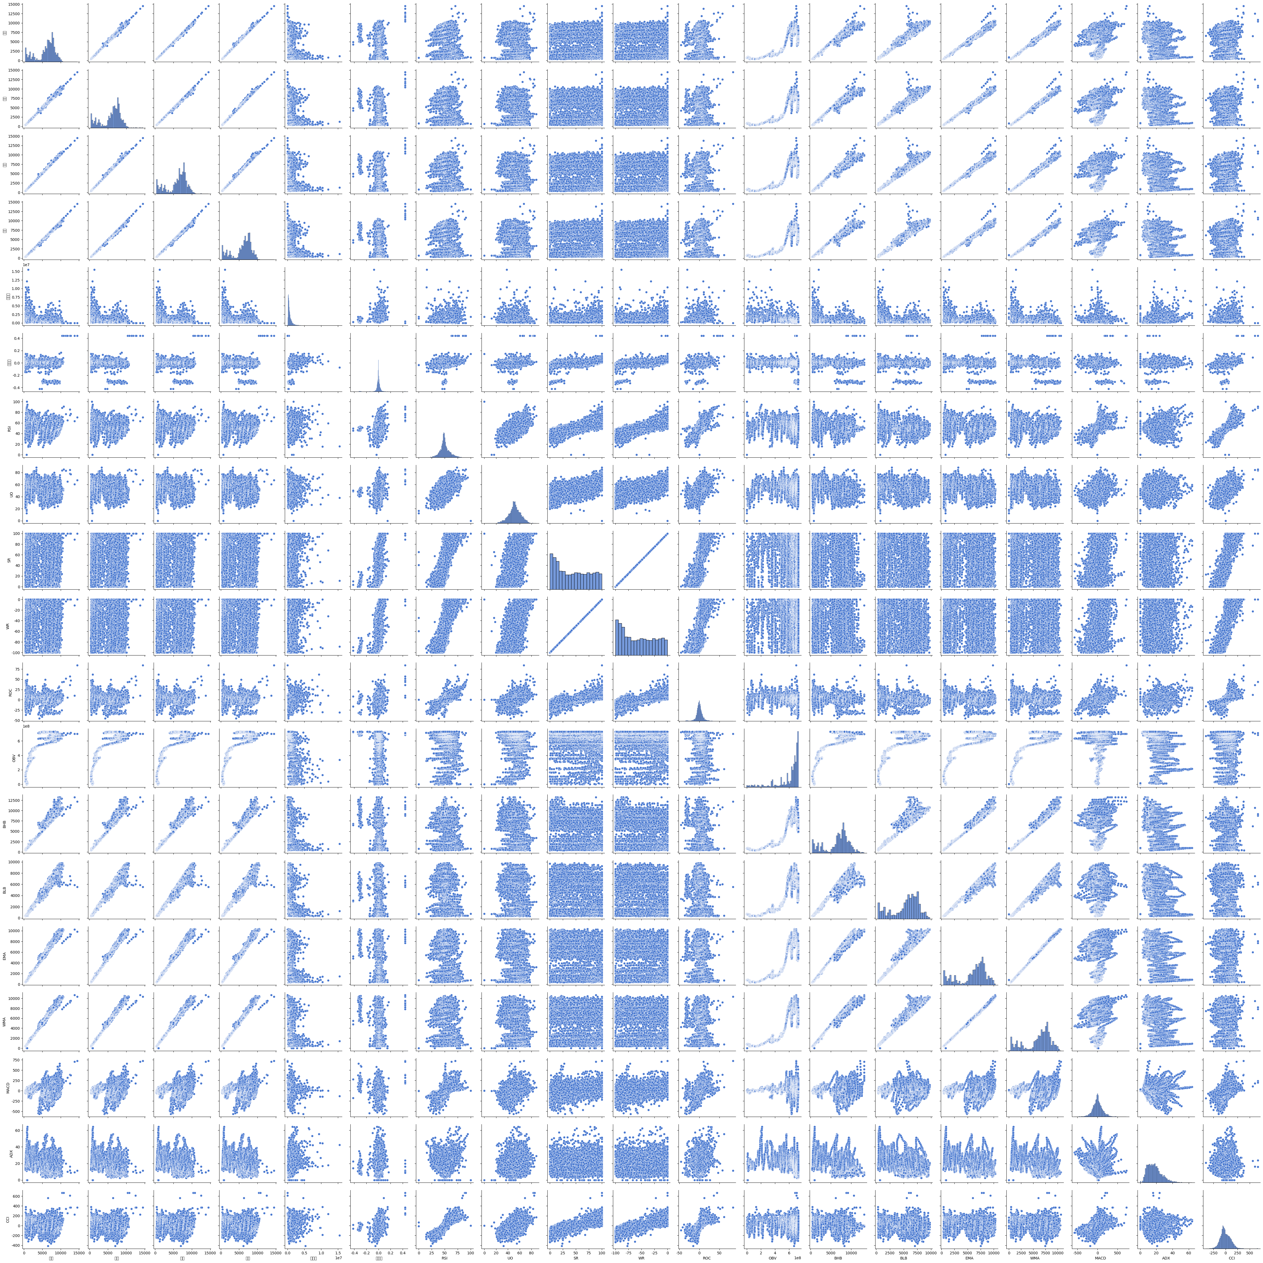
06. 추가 자료
데이터 EDA
Pairplot 생성
지나치게 선형인 그래프를 통해 데이터 전처리를 통한 변수 제거가 불가피함을 확인
33

Slide 34
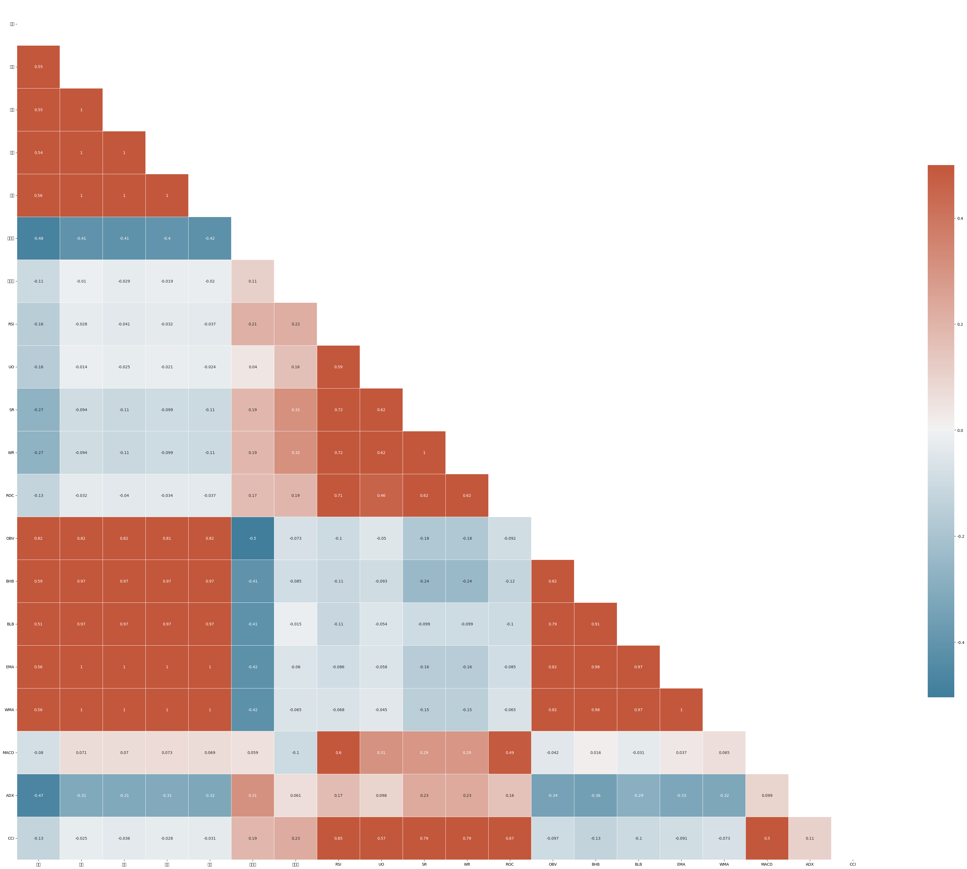
06. 추가 자료
데이터 EDA
Heatmap 생성
수치가 1.0이 나오는 경우가 존재하며, 데이터 전처리를 통한 변수 제거가 불가피함을 확인
34

Slide 35
End of Document

